Slide 1
THƠ ĐƯỜNG LUẬT

Slide 2
KHÁI NIỆM

Slide 3
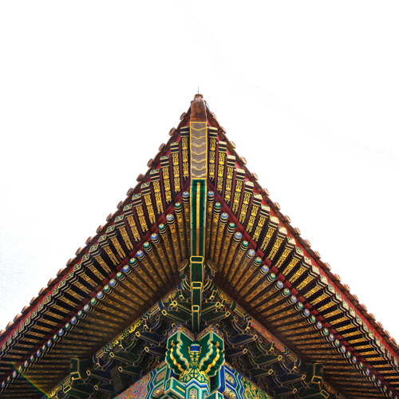
01
Việt Nam văn học Sử yếu – Dương Quảng Hàm
02
Đường luật hay Cận thể là thể thơ đặt ra từ thời nhà Đường (618 – 907) phải theo niêm luật nhất định
Việt Hán văn khảo – Phan Kế Bính
Thơ năm chữ là ngũ ngôn, thơ bảy chữ là thất ngôn, bảy ngôn mỗi bài bốn câu gọi là tứ tuyệt, mỗi bài tám câu gọi là bát cú. Ngũ ngôn và thất ngôn không cần điệu bằng trắc, có vần thì gọi là cổ thể, cần dùng đến bằng trắc được gọi là Đường luật. Đường luật là luật ấy từ nhà Đường mới đặt ra, rồi sau đó cứ tuân đó mà làm luật.
03
Quốc văn cụ thể - Bùi Kỉ
Vì từ Đường mới bắt đầu đặt ra luật thơ, nên gọi là Đường luật. Thơ luật là lối văn có vần mà đối nhau, cũng đủ cả thất ngôn, ngũ ngôn như cổ phong, khác với cổ phong là hạn định bằng trắc – sai thì gọi là thất luật.

Slide 4
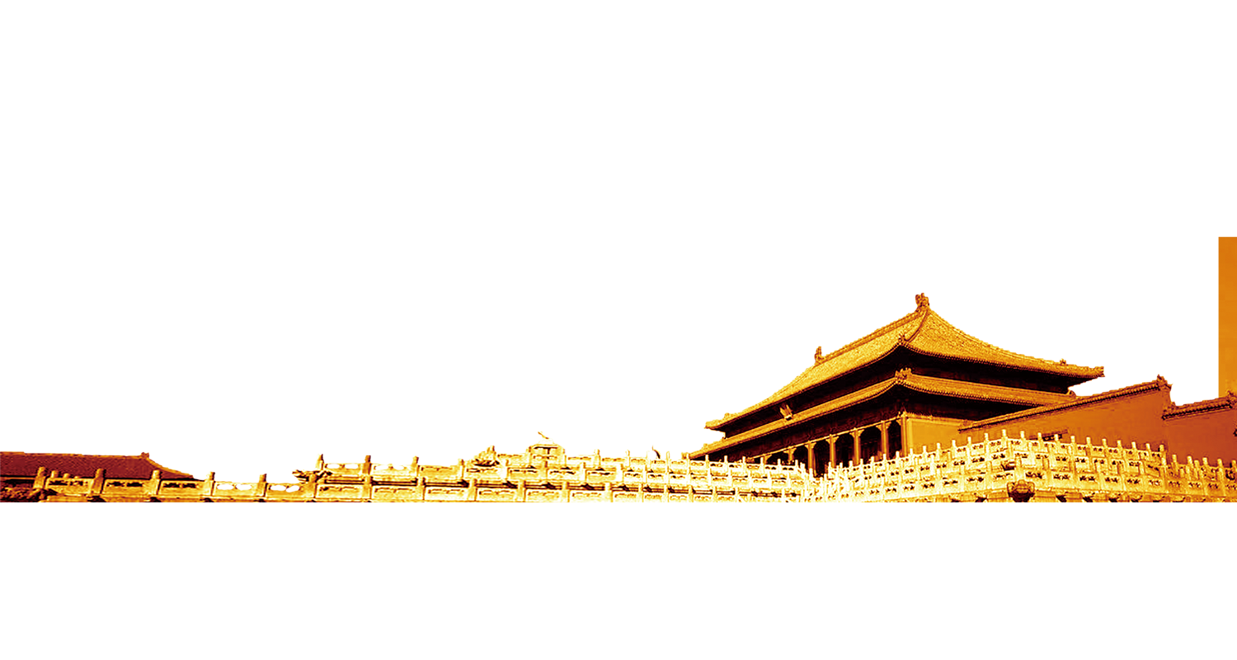
Từ điển thuật ngữ Văn học
Thơ Đường: Chỉ tất cả bài thơ sáng tác vào đời Đường ở Trung Quốc (Bất kể thuộc thể thơ nào), có khi lại chỉ tất cả các bài thơ làm theo thể Đường luật (bất kể sáng tác vào lúc nào, ở đâu – Trung Quốc hay Việt Nam)
Thơ Đường luật: Thơ Đường luật hay còn gọi là thơ cận thể, là thể thơ cách luật ngũ ngôn hoặc thất ngôn được đặt ra từ thời Đường ở Trung Quốc.

Slide 5
MỘT SỐ ĐẶC TRƯNG CƠ BẢN

Slide 6
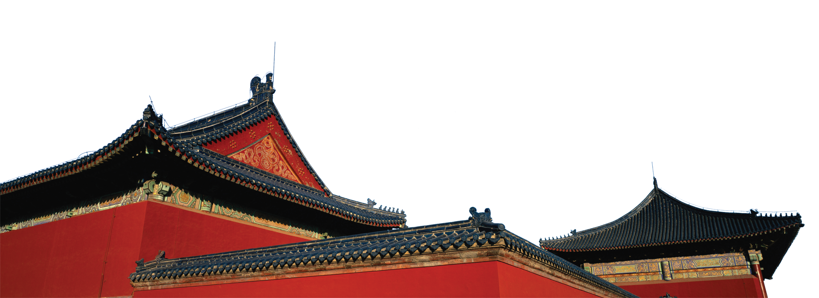
CẤU TRÚC
CẢM HỨNG
ĐỐI – VẦN
NIÊM – LUẬT

Slide 7
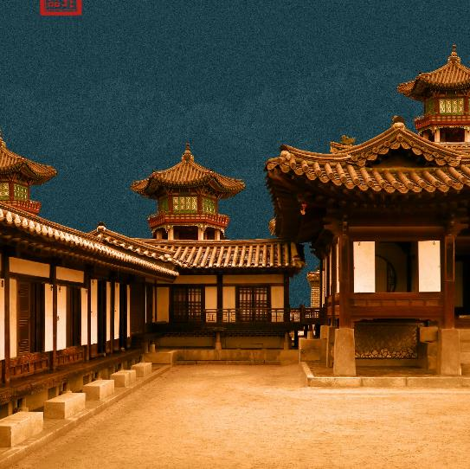
CẢM HỨNG CHỦ ĐẠO
01
Thơ u hoài về thế sự, nặng niềm ưu tư xã hội, đó là cảm hứng của nhà Nho.
02
Hướng về tư tưởng Ðạo giáo yêu thiên nhiên, thích xa lánh việc đời , tư tưởng Lão Trang
03
Hướng về Phật giáo, xa lánh đời nhưng vẫn còn gần nhân thế

Slide 8
CẤU TRÚC
ĐỐI – VẦN
CẢM HỨNG
NIÊM – LUẬT

Slide 9
CẤU TRÚC – BỐ CỤC
Đề - Thực – Luận – Kết
Bố cục giao nhiệm vụ cho mỗi phần
Khai – Thừa – Chuyển – Hợp
Chỉ ra mối quan hệ liên tục giữa bốn phần

Slide 10
CẤU TRÚC
ĐỐI – VẦN
CẢM HỨNG
NIÊM – LUẬT

Slide 11
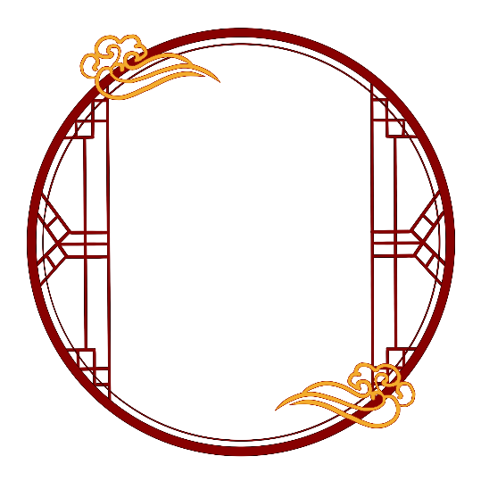
LUẬT
NIÊM
Khái niệm
Khái niệm
Là cách sắp đặt tiếng bằng tiếng trắc trong các câu của một bài thơ
Luật được bắt đầu bằng âm thanh của chữ thứ hai của câu thứ nhất.
Nếu chữ thứ hai là thanh bằng thì gọi bài thơ luật bằng. Chữ thứ hai là thanh trắc thì gọi là bài thơ luật trắc.
Là sự liên lạc về âm luật của hai câu thơ trong bài thơ Đường luật. Hai câu thơ niêm với nhau khi nào chữ thứ hai của hai câu cùng theo một luật, hoặc là cùng bằng hoặc cùng trắc, bằng niêm bằng, trắc niêm trắc
B B T T B
T T T B B
T T B B T
B B T T B
B B B T T
T T T B B
T T B B T
B B T T B
B B T T B
T T T B B
T T B B T
B B T T B
B B B T T
T T T B B
T T B B T
B B T T B
Ví dụ
Ví dụ

Slide 12
CẤU TRÚC
ĐỐI – VẦN
CẢM HỨNG
NIÊM – LUẬT

Slide 13
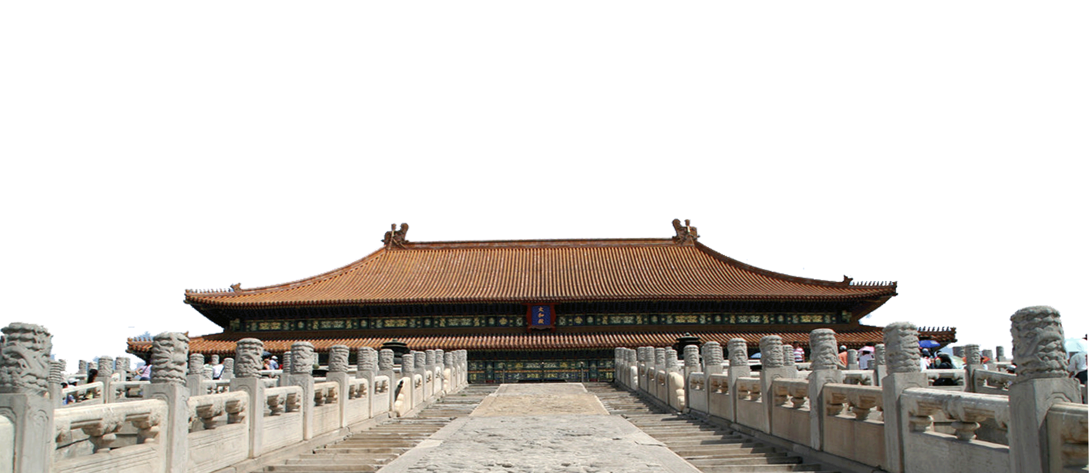
VẦN
ĐỐI
Đối là đặt hai câu đi song đôi cho ý với chữ trong hai câu ấy cân xứng với nhau.
Vần (Chữ Nho là vận) là những tiếng thanh âm hòa hiệp đặt vào hai hoặc nhiều câu văn để hưởng ứng nhau.
Vị trí đối: Thường sử dụng trong 2 câu thơ thực, luận trong bát cú, từ đối cùng thể loại (tính, danh, động từ, số từ..)
Các cách đối:
Đối 2 vế trong cùng 1 câu
Đối câu trên và dưới theo từ ngữ, các vế (phổ biến nhất)
Đối giữa 2 câu thực - luận
Các dạng đối ý: đối tương đồng, đối tương phản
Thơ Ðường luật chỉ gieo một vần là vần bằng (bình), hiếm khi gieo vần trắc. Gieo vần vào chữ cuối của câu 1, 2, 4, 6, 8 với thể Bát cú và 1,2,4 với thể Tứ tuyệt. (ngoại lệ: riêng chữ cuối của câu 1 ngũ ngôn bát cú có thể không cần gieo vần cũng được).

Slide 14
4. Các thể thất ngôn Đường luật:
a. Thất ngôn tứ tuyệt:
ÔNG PHỖNG ĐÁ
Ông đứng làm chi / đó hỡi ông?
Trơ trơ như đá /, vững như đồng
Đêm ngày gìn giữ / cho ai đó?
Non nước đầy vơi / có biết không
(Nguyễn Khuyến)
- Số tiếng: 7, số dòng: 4→ Thất ngôn tứ tuyệt
- Vần: vần chân, độc vận, vần cách
- Nhịp: 4/3
- Luật trắc.
- Hài thanh: (theo mô hình)

Slide 15
Hài thanh:
Tiếng Niêm và đối, dòng |  |  | 1 | 2 | 3 | 4 | 5 | 6 | 7
Dòng 1, 4 niêm nhau. Dòng 2,3 niêm nhau | Đối (Câu 1,2 đối nhau) | Dòng 1 |  | T |  | B |  | T
 |  | Dòng 2 |  | B |  | T |  | B | Vần
 | Đối (Câu 3,4 đối nhau) | Dòng 3 |  | B |  | T |  | B
 |  | Dòng 4 |  | T |  | B |  | T | Vần

Slide 16
b. Thất ngôn bát cú:
QUA ĐÈO NGANG
Bước tới Đèo Ngang/ bóng xế tà
Cỏ cây chen đá/, lá chen hoa
Lom khom dưới núi/, tiều vài chú,
Lác đác bên sông/, chợ mấy nhà.
Nhớ nước đau lòng/, con quốc quốc,
Thương nhà mỏi miệng/ cái gia gia.
Dừng chân đứng lại/, trời, non, nước,
Môt mảnh tình riêng/, ta với ta
(Bà Huyện Thanh Quan)
- Số tiếng: 7, số dòng: 8
- Bố cục: (4 phần: đề, thực, luận, kết).
- Vần: vần chân, độc vận ở cuối các câu 1, 2, 4, 6, 8
- Nhịp: 4/3
- Luật trắc.
- Hài thanh: (theo mô hình)

Slide 17
Tiếng Niên và đối |  |  | 1 | 2 | 3 | 4 | 5 | 6 | 7
Các cặp câu niêm nhau: 1,8. 2,3. 4,5. 6,7 |  | Dòng 1 |  | T |  | B |  | T | VẦN
 |  | Dòng 2 |  | B |  | T |  | B | VẦN
 | 2 dòng đối nhau | Dòng 3 |  | B |  | T |  | B
 |  | Dòng 4 |  | T |  | B |  | T | VẦN
 | 2 dòng đối nhau | Dòng 5 |  | T |  | B |  | T
 |  | Dòng 6 |  | B |  | T |  | B | VẦN
 |  | Dòng 7 |  | B |  | T |  | B
 |  | Dòng 8 |  | T |  | B |  | T | VẦN

Slide 18
LUYỆN TẬP

Slide 19
Phân tích các đặc điểm của thể thơ Đường luật trong bài thơ sau:
Ao thu lạnh lẽo nước trong veo
Một chiếc thuyền câu bé tẻo teo
Sóng biếc theo làn hơi gợn tí
Lá vàng trước gió khẽ đưa vèo
Tầng mây lơ lửng trời xanh ngắt
Ngõ trúc quanh co khách vắng teo
Tựa gối buông cần lâu chẳng được
Cá đâu đớp động dưới chân bèo
(Thu điếu- Nguyễn Khuyến)
- Số tiếng: 7, số dòng: 8
- Bố cục: (4 phần: đề, thực, luận, kết).
- Vần: vần chân, độc vận ở cuối các câu 1, 2, 4, 6, 8
- Nhịp: 4/3
- Luật: Bằng.
- Hài thanh: (theo mô hình)

Slide 20
Tiếng Niêm và đối |  |  | 1 | 2 | 3 | 4 | 5 | 6 | 7
 |  | Dòng1 | Ao | B thu | lạnh | T lẽo | nước | B trong | Vần B veo
 |  | Dòng2 | Một | T chiếc | thuyền | B câu | bé | T tẻo | Vần teo
 | Đối | Dòng3 | Sóng | T biếc | theo | B làn | hơi | T gợn | tí
 |  | Dòng4 | Lá | B vàng | trước | T gió | khẽ | B đưa | Vần B vèo
 | Đối | Dòng5 | Tầng | B mây | lơ | T lửng | trời | B xanh | ngắt
 |  | Dòng6 | Ngõ | T trúc | quanh | B co | khách | T vắng | Vần B teo
 |  | Dòng7 | Tựa | T gối | buông | B cần | lâu | T chằng | được
 |  | Dòng8 | Cá | B đâu | đớp | T động | dưới | B chân | Vần B bèo
Niêm
Niêm
Niêm
Niêm

Slide 21
Phân tích các đặc điểm của thể thơ Đường luật trong bài thơ sau:
Tiếng suối trong như tiếng hát xa
Trăng lồng cổ thụ bóng lồng hoa
Cảnh khuya như vẽ, người chưa ngủ
Chưa ngủ vì lo nỗi nước nhà
(Cảnh khuya- Hồ Chí Minh)
Hiệp vần: Vần chân, độc vận, gieo vào tiếng cuối các câu 2,4 (vần Bằng: hoa- nhà)
Số tiếng:
7 tiếng
Số dòng:
4 dòng
(thất ngôn tứ tuyệt)
Ngắt nhịp: 4/3

Slide 22
Mô hình hài thanh:
Tiếng Niêm và đối |  |  | 1 | 2 | 3 | 4 | 5 | 6 | 7
 | Đối | Dòng 1 | Tiếng | T suối | trong | B như | tiếng | T hát | xa
 |  | Dòng 2 | Trăng | B lồng | cổ | T thụ | bóng | B lồng | Vần B (hoa)
 | Đối | Dòng 3 | Cảnh | B khuya | như | T vẽ | người | B chưa | ngủ
 |  | Dòng 4 | Chưa | T ngủ | vì | B lo | nỗi | T nước | Vần B (nhà)
Niêm

